Slide 1
구조

Slide 2
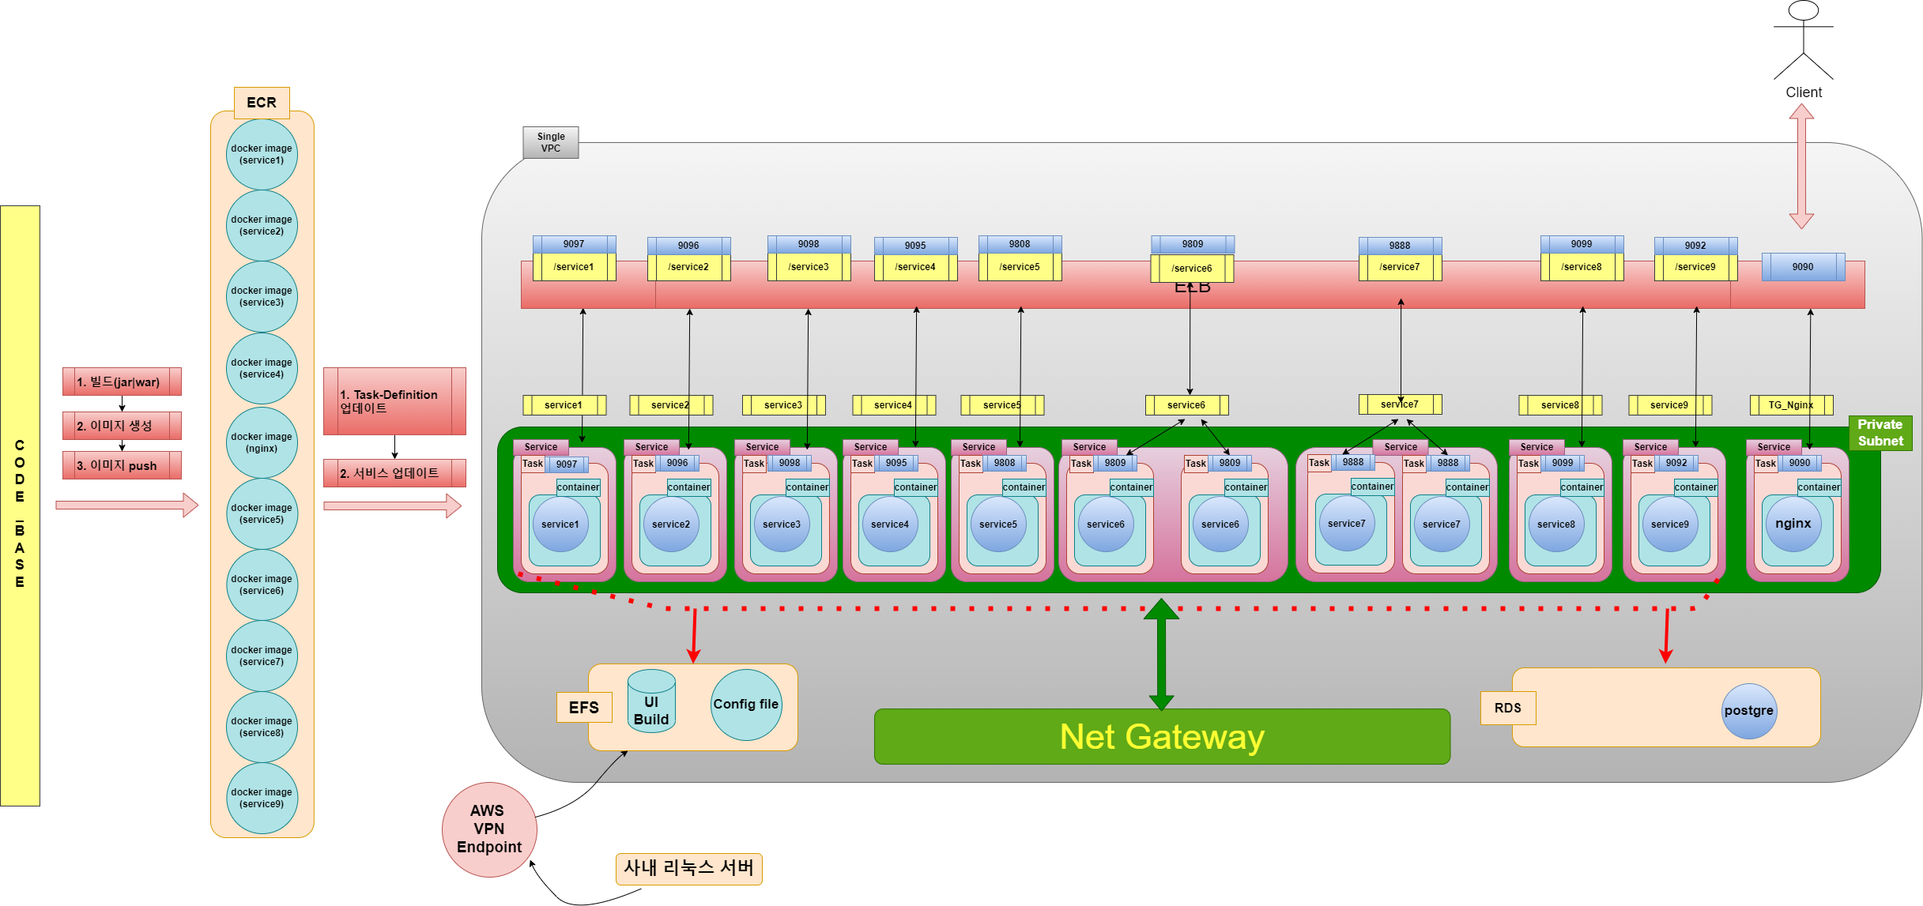

Slide 3
도커 이미지를 저장하는 private hub 개념
ECR에 도커 이미지를 올리면 private하게 접근 할 수 있는 이미지 url이 생기고 Fargate 서비스 실행 시 해당 url을 통해 이미지를 풀
ECR

Slide 4
2) EFS & VPN
서비스 실행 시 필요한 정적 파일(설정, UI리소스)를 위한 파일시스템
EFS 생성 시 파일 시스템 ID가 생성되고 Fargate 서비스 생성 시 해당 ID를 통해 마운트 할 수 있음
내부 VPC환경이 아닌 경우에 EFS를 접근하기 위해 AWS VPN Endpoint 사용

Slide 5
3) ELB
클라이언트의 진입 점
리스너와 대상 그룹 설정을 통해 포트 포워딩 & 로드 밸런싱 기능 수행
대상 그룹을 통해 메핑된 Fargate task가 scale out 하면 자동 로드 밸런싱 가능

Slide 6
4) Fargate
도커 이미지를 가져와 컨테이너를 실행시키는 주체
[컨테이너 < 테스크 < 서비스]의 계층 관계
테스크는 여러 컨테이너를 어떻게 실행시키고 싶다 라는 정의
서비스는 테스크를 관리 => auto scaling등

Slide 7
5) Net gateway
Fargate 서비스는 외부에서 접근할 수 있으면 안됨(오로지 진입점은 nginx)
따라서 private subnet으로 Fargate 서비스는 실행된다.
하지만 ELB는 private subnet의 inbound Traffic을 받지 못함
따라서 Fargate의 outbound Traffic만 외부로 나갈 수 있도록 net gateway를 사용(net gateway + 탄력적 ip)

Slide 8
6) VPC
FSS Cloud 네트워크 보안 설정 관리
특정 ip 대역을 지정하고 그 ip에 대한 Traffic만 허용하는 방식으로 내부 Traffic과 외부 Traffic을 분리할 수 있음

